Slide 1

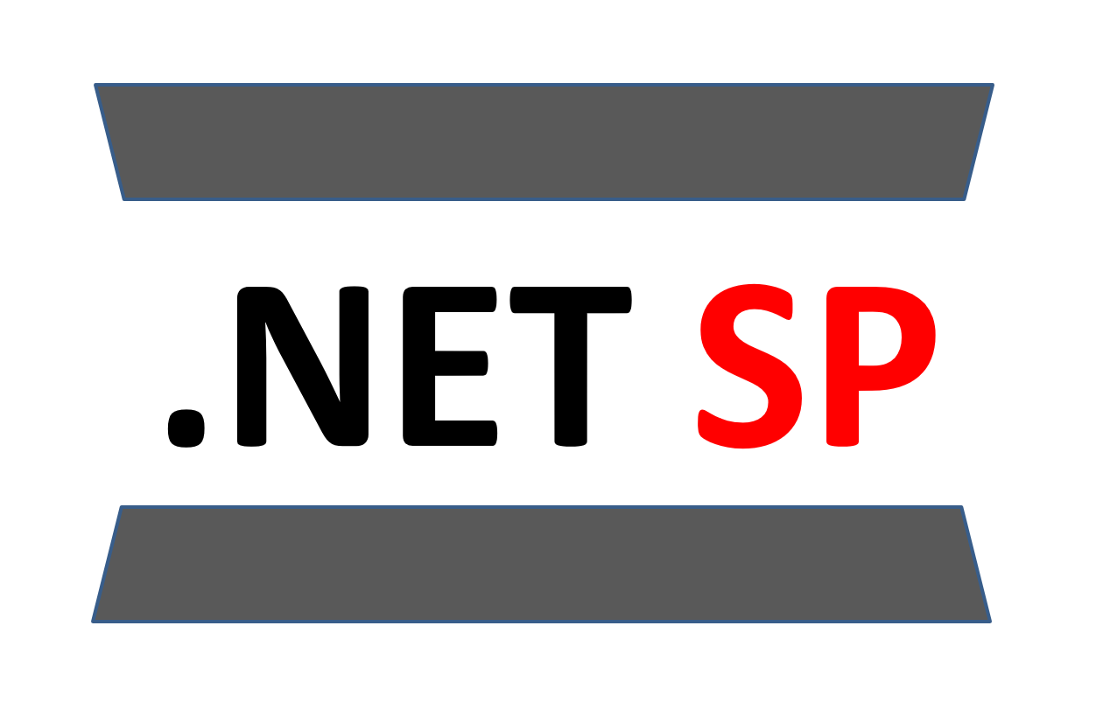

Value Stream Mapping: uma visão geral
Renato Groffe
Microsoft MVP, Docker Captain, APISec U Ambassador, MTAC
linkedin.com/in/renatogroffe renatogroffe.medium.com

Slide 2




Renato Groffe
Microsoft Most Valuable Professional (MVP)
Docker Captain
APISEC U Ambassador
Multi-Plataform Technical Audience Contributor (MTAC)
Arquiteto de Soluções/Software
+20 anos de experiência na área de Tecnologia
Community Leader, Autor Técnico e Palestrante
https://renatogroffe.medium.com

Slide 3
Iniciativas gratuitas
Eventos online e gratuitos https://www.meetup.com/dotnet-Sao-Paulo/

Slide 4
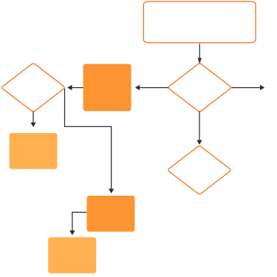
Agenda
IT4IT, SAFe...
O que é Value Stream?
A importância de DevOps...

Slide 5
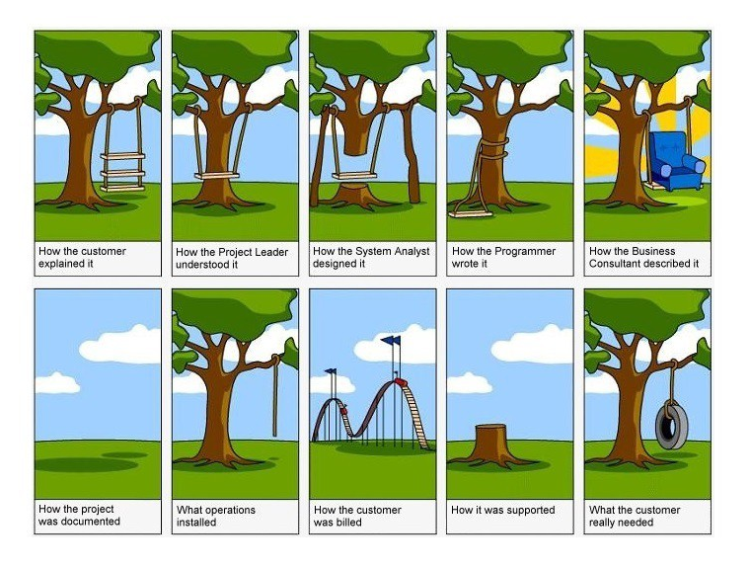

Slide 6

O que é IT4IT?
Framework de arquitetura de referência mantido pela The Open Group
Foco: integrar e automatizar processos e ferramentas ao longo do ciclo de vida de serviços de TI
Define um "IT Value Chain" com atividades e fluxos de valor claros
Complementa frameworks como ITIL, COBIT e TOGAF
Link: https://www.opengroup.org/it4it

Slide 7
O IT Value Chain
Estrutura central com quatro fluxos de valor principais:
Strategy to Portfolio (S2P) – alinhar estratégia e portfólio de TI
Requirement to Deploy (R2D) – transformar requisitos em soluções entregáveis
Request to Fulfill (R2F) – provisionar e entregar serviços de forma eficiente
Detect to Correct (D2C) – monitorar, detectar e corrigir incidentes
Cada fluxo se conecta por meio de um modelo de informação padronizado

Slide 8
Benefícios da abordagem IT4IT
Redução de silos entre equipes e ferramentas
Aumento de visibilidade ponta a ponta dos serviços de TI
Automação e integração entre processos (ex.: DevOps + ITSM – Gestão de Serviços de TI)
Facilita decisões de investimento com base em dados de valor do serviço
Agilidade e governança equilibradas

Slide 9
Exemplos práticos no mundo real
DevOps + ITSM: integração entre ferramentas como Azure DevOps/GitHub Actions e ServiceNow → alinhando pipelines de CI/CD com processos de mudança
Cloud Management: provisionamento automatizado com Terraform
Observabilidade: monitoramento com OpenTelemetry em conjunto com soluções como Dynatrace, Datadog, Prometheus, Grafana, Jaeger, Zipkin... conectado ao fluxo “Detect to Correct” para correção proativa
Gestão de custos: integração de dados financeiros (FinOps) ao fluxo “Strategy to Portfolio” para otimizar investimentos

Slide 10
Situações onde IT4IT ajuda
Ambientes multicloud e híbridos → padronizar gestão de serviços
Organizações em transformação digital → reduzir fricção entre times de negócio, desenvolvimento e operações
Adoção de automação e IA em TI → conectar monitoramento inteligente ao ciclo de vida do serviço
Grandes empresas com múltiplos frameworks (ITIL, COBIT, SAFe) → usar IT4IT como "cola" entre eles

Slide 11
Situações onde IT4IT ajuda
Ambientes multicloud e híbridos → padronizar gestão de serviços
Organizações em transformação digital → reduzir fricção entre times de negócio, desenvolvimento e operações
Adoção de automação e IA em TI → conectar monitoramento inteligente ao ciclo de vida do serviço
Grandes empresas com múltiplos frameworks (ITIL, COBIT, SAFe) → usar IT4IT como "cola" entre eles

Slide 12

O que é SAFe?
Scaled Agile Framework (SAFe®)
Conjunto de princípios, práticas e papéis para escalar agilidade em grandes organizações
Baseado em Lean, Agile, DevOps e pensamento sistêmico
Ajuda a alinhar estratégia, portfólio e execução
Link: https://scaledagile.com/

Slide 13
Conceitos-chave em SAFe
Agile Release Train (ART): equipes ágeis trabalhando em sincronia para entregar valor contínuo
Program Increment (PI): ciclo de planejamento e execução
Lean Portfolio Management (LPM): governança ágil do portfólio
Value Streams: estrutura organizacional que conecta estratégia e execução
DevOps e CI/CD: integrados ao modelo

Slide 14
Benefícios da abordagem SAFe
Escala práticas ágeis para centenas ou milhares de pessoas
Maior alinhamento entre TI e negócio
Transparência e visibilidade do trabalho em todos os níveis
Melhor time-to-market com previsibilidade
Governança adaptativa: decisões de investimento mais rápidas e ajustadas ao valor entregue

Slide 15
O que é Value Stream/Fluxo de Valor?
Conceito originado no Lean e ampliado em frameworks como SAFe e IT4IT
Representa o fluxo de atividades necessárias para entregar valor a um cliente
Foco no valor entregue ao usuário final, não apenas em tarefas internas
Permite enxergar ponta a ponta (do pedido do cliente até a entrega do valor)
Link: https://en.wikipedia.org/wiki/Value-stream_mapping

Slide 16
Estrutura de um Value Stream
Eventos de gatilho (ex.: cliente solicita um serviço)
Atividades encadeadas que transformam insumos em valor
Pontos de espera e desperdício (identificáveis pelo mapeamento)
Resultado final: valor entregue ao cliente ou ao negócio
Pode ser operacional (manutenção de serviços) ou de desenvolvimento (criação de novos produtos)

Slide 17
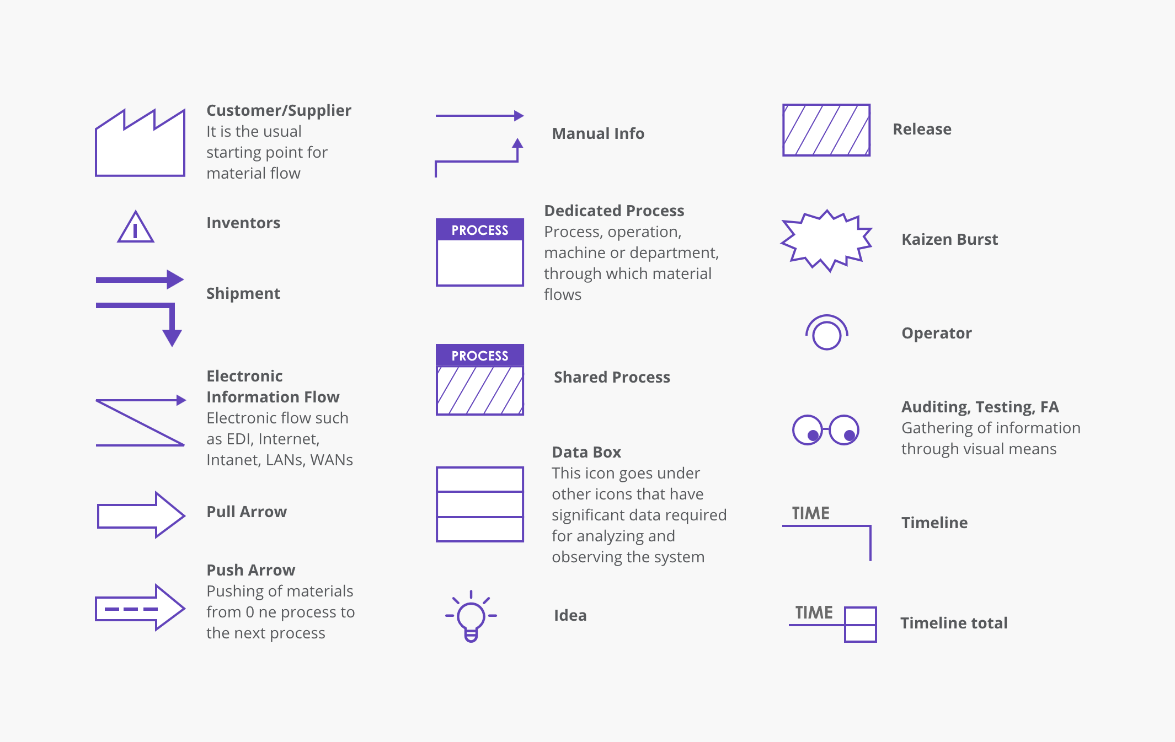
Alguns elementos de representação
Fonte: https://big-agile.com/blog/value-stream-mapping

Slide 18
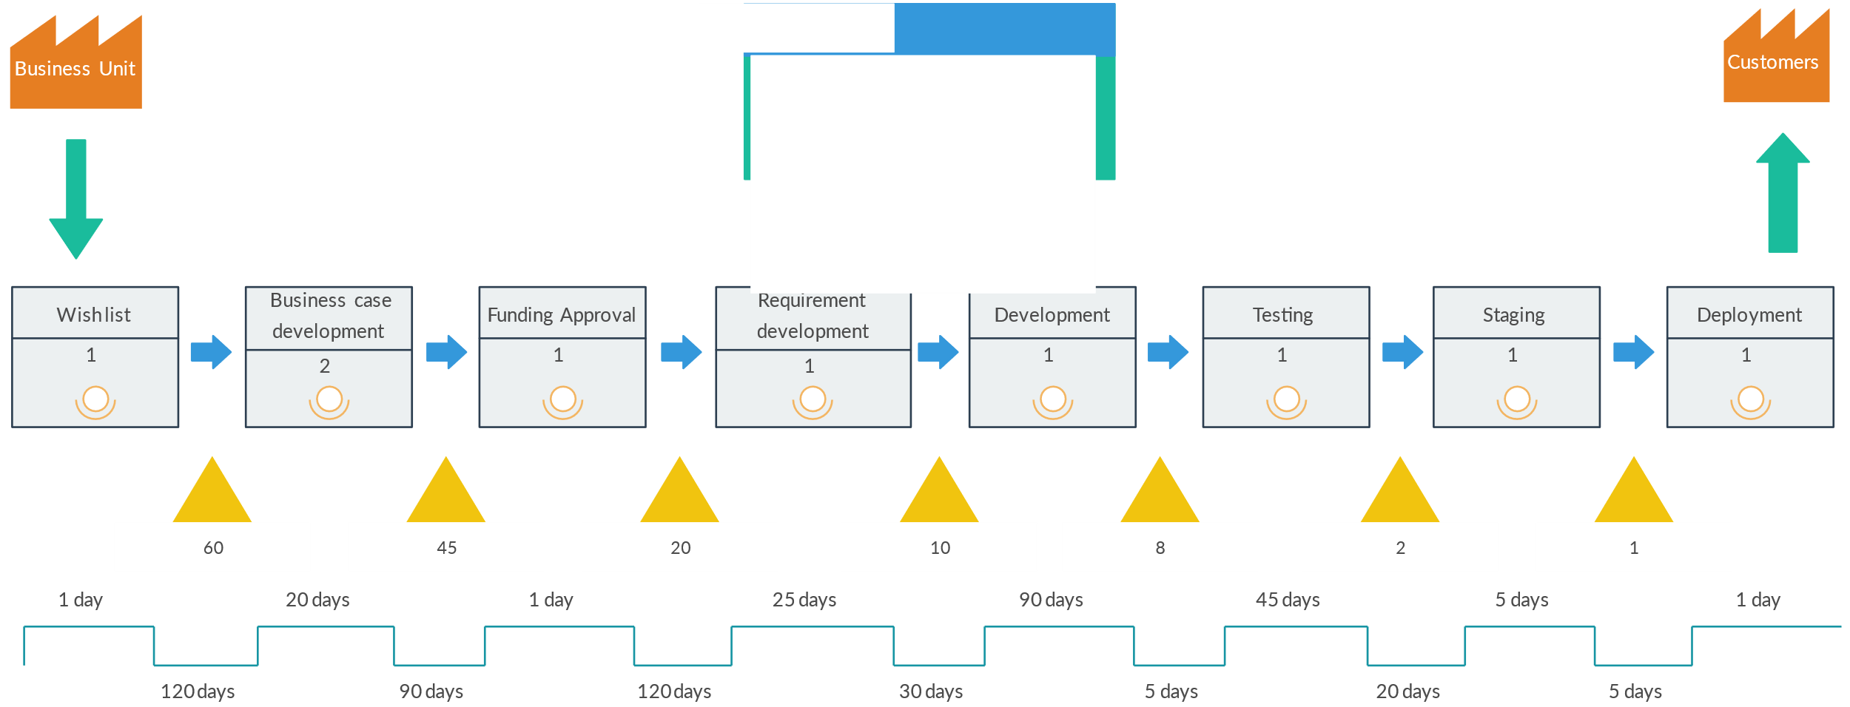
Um exemplo...
Fonte: https://big-agile.com/blog/value-stream-mapping

Slide 19
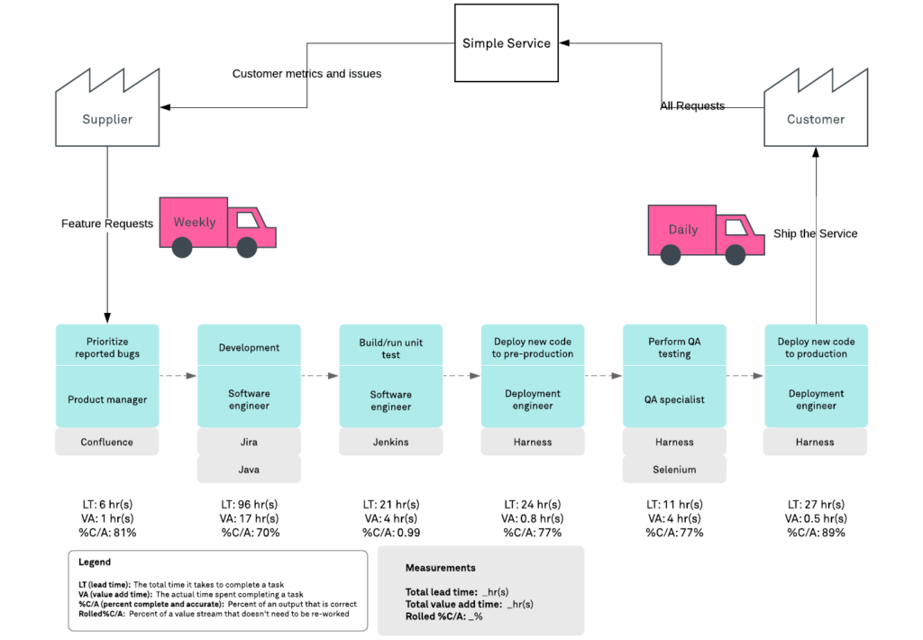
Um segundo exemplo...
Fonte: https://www.harness.io/blog/value-stream-mapping-guide

Slide 20
Benefícios da abordagem
Clareza sobre como o valor flui na organização
Identificação de gargalos, retrabalhos e desperdícios
Maior alinhamento entre TI e negócio
Facilita a priorização de investimentos com base no impacto ao cliente
Suporte a práticas de agilidade empresarial e DevOps

Slide 21
Exemplos práticos no mundo real
E-commerce: Value Stream de “Pedido a Entrega” → do clique no site até a entrega física do produto
Banco digital: Value Stream de “Abertura de Conta” → cadastro, validação de documentos, aprovação automática, ativação da conta
TI corporativa: Value Stream de “Ideia a Implementação” → do registro de um requisito no backlog até o deployment em produção
Saúde: Value Stream de “Consulta Médica” → agendamento, atendimento, exames, resultado entregue ao paciente

Slide 22
Situações onde Value Stream pode auxiliar
Transformação Digital → enxergar o ciclo fim a fim e eliminar burocracia
Escalando Agilidade (SAFe) → organizar times em torno de fluxos de valor
DevOps & ITSM → alinhar pipelines de CI/CD com fluxos de valor de entrega de serviço
FinOps / Custos em TI → identificar onde o valor real é entregue vs. onde há desperdício
Governança em grandes empresas → conectar estratégia com execução por meio de fluxos de valor

Slide 23
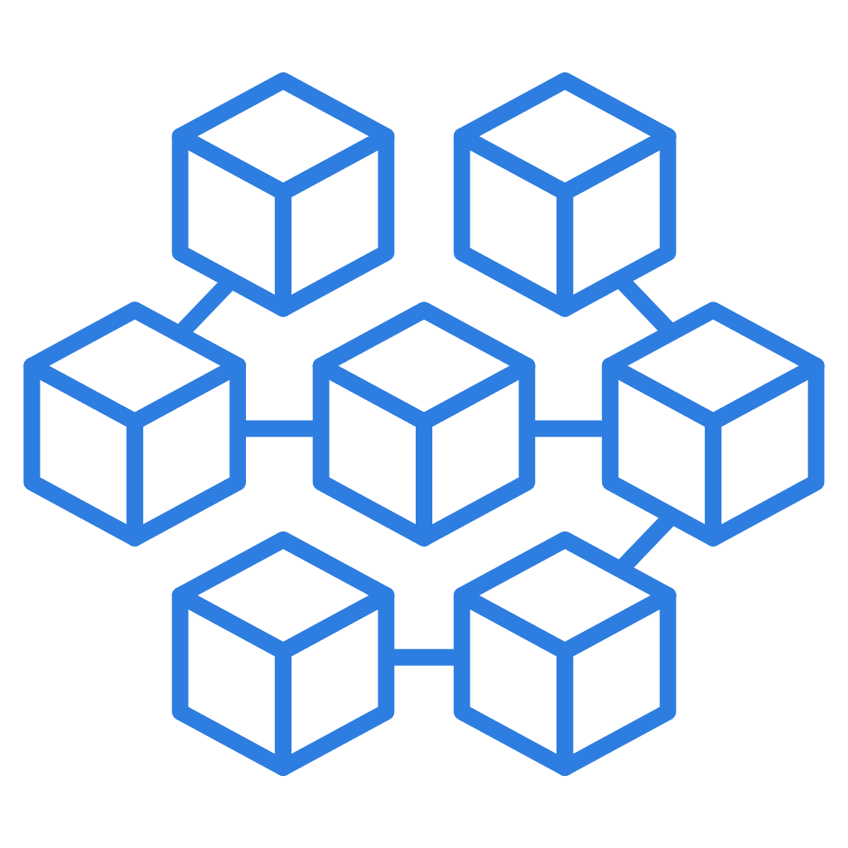
Problemas comuns em projetos de TI
Mudanças tecnológicas bruscas, reflexo da falta de planejamento inicial
Imprevisibilidade
Apreensão com ambientes de Produção
Abismo entre requisitos x implementações
Testes deficientes
Monitoramento/Observabilidade inexistentes

Slide 24
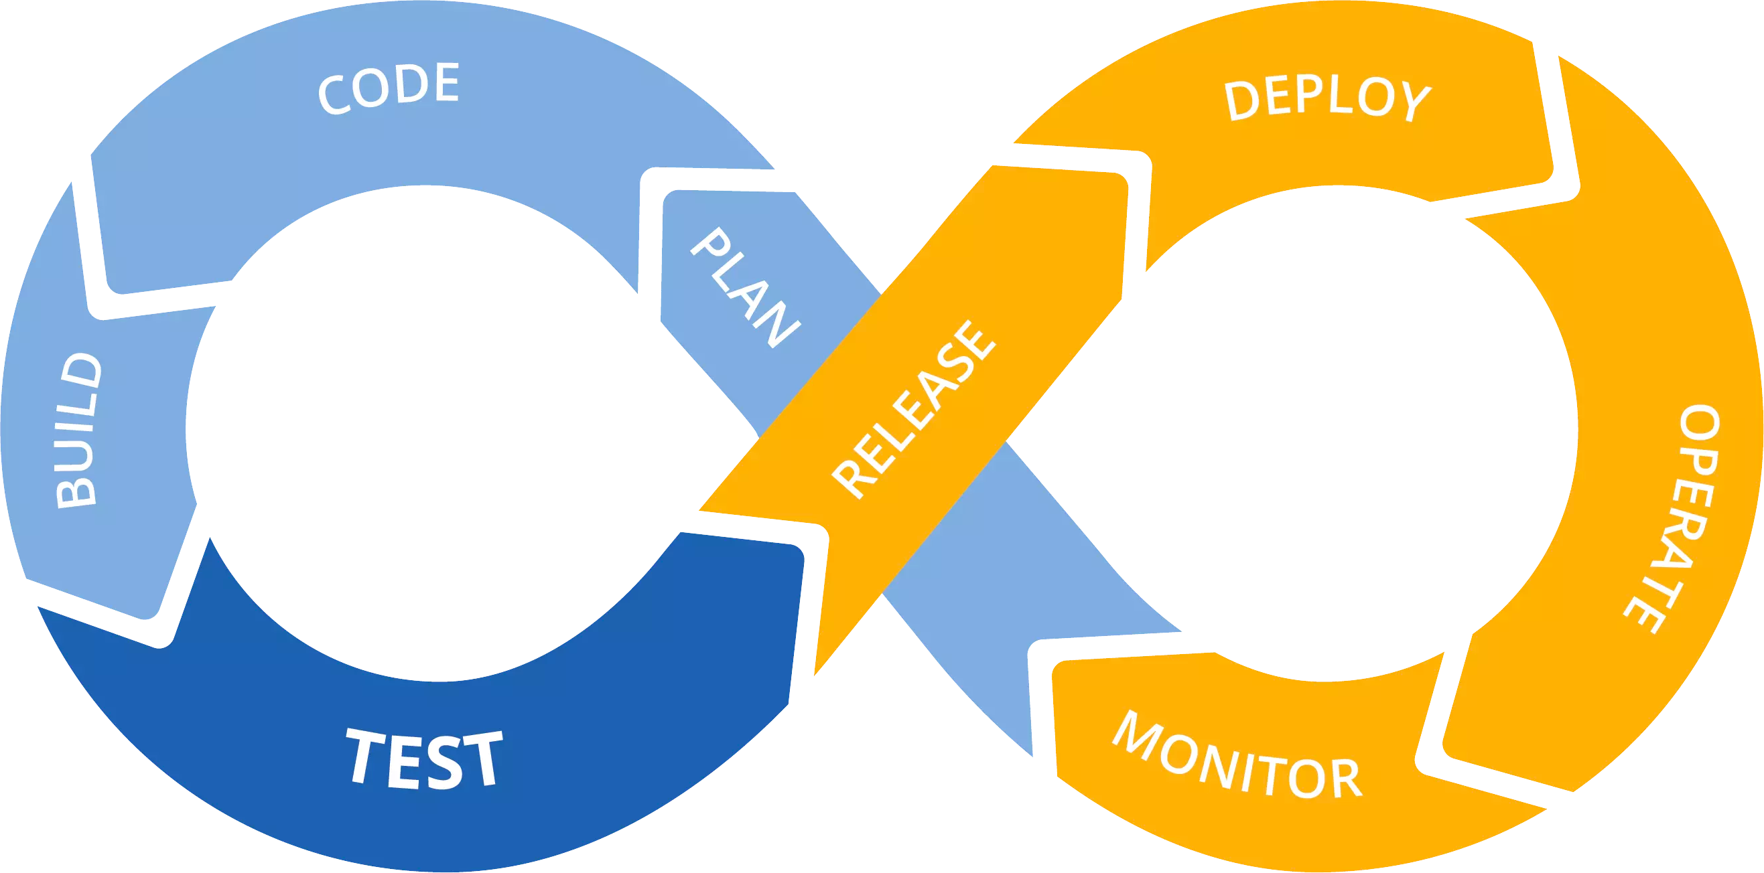
DevOps...

Slide 25
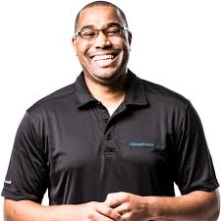
O que realmente é DevOps?
Segundo Donovan Brown (quando atuava na Microsoft):
DevOps é a união de pessoas, processos e produtos para possibilitar a entrega contínua de valor aos nossos usuários finais.
Link: https://devblogs.microsoft.com/devops/what-is-devops-donovan/

Slide 26
DevOps + Shift left e Shift right: podem ser uma solução...
Shift left Assegurar que requisitos/design são cumpridos
Shift right
Assegurar performance, resiliência e confiabilidade

Slide 27

Shift left
Atender às necessidades do negócio, com uma melhor validação dos requisitos
Testes validando questões como qualidade, segurança, configurações esperadas e performance no início do processo de Desenvolvimento
Antecipar necessidades e eventuais problemas que ocorreriam em Produção

Slide 28

Shift right
Atender às necessidades do negócio, com uma melhor validação dos requisitos
Testes validando questões como qualidade, segurança, configurações esperadas e performance em Produção
Foco em situações reais

Slide 29
Shift right: algumas estratégias
Chaos Engineering
Synthetic monitoring
Canary releases, Blue-green deployments

Slide 30
Considerações importantes
Faça provas de conceito sempre
Elabore diagramas e representações da sua arquitetura, em conformidade com requisitos de negócio
Utilize containers e Infra como Código (IaC)
Automatize seus testes desde o início

Slide 31

Por que utilizar containers?
Isolamento
Rapidez na criação de instâncias
Menor dependência o sistema operacional
Facilidade na criação de ambientes de testes
Escalabilidade facilitada

Slide 32
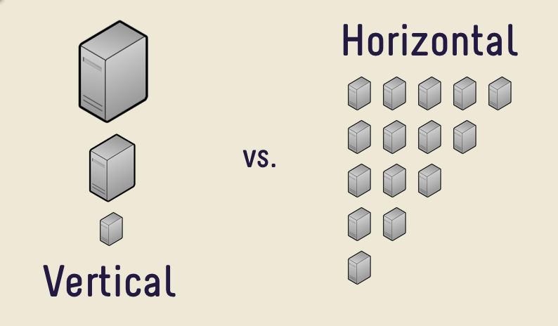
Escalabilidade

Slide 33
Containers + DevOps
Facilidades na implementação de automações
Suporte das principais soluções de mercado como Azure DevOps e GitHub Actions

Slide 34

Kubernetes: uma visão geral
Também conhecido como K8s ou kube
Desenvolvido originalmente pela Google
Mantido pela Cloud Native Computing Foundation
Escrito em Go
Open source
Emuladores (kind, Minikube...)

Slide 35

Pilares da Observabilidade
Logs
Métricas
Traces (Rastreamento)

Slide 36

OpenTelemetry: uma visão geral
Instrumentação em aplicações para coleta de métricas
Viabiliza a implementação de tracing distribuído de forma descomplicada
Projeto vinculado à CNCF (Cloud Native Computing Foundation)
Site: https://opentelemetry.io/

Slide 37
OpenTelemetry: uma visão geral
Suporte a múltiplas stacks: .NET, Java, Node.js, Python, C++, Go, Erlang/Elixir, PHP, Ruby, Rust, Swift...
Exporters/soluções de monitoramento com suporte: Console, Grafana Tempo, Jaeger, Zipkin, Elastic APM, Prometheus, Azure Monitor, Application Insights, Dynatrace, AWS CloudWatch, New Relic...

Slide 38
OpenTelemetry: uma visão geral
OpenTelemetry Collector: mecanismo para receber, processar e exportar dados de telemetria
OpenTelemetry Protocol (OTLP) → suporte a HTTP (porta 4318) e gRPC (porta 4317)
Sampling para coletar apenas percentuais da instrumentação (redução de custos, uso mais reacional de recursos computacionais)

Slide 39





Acompanhe projetos open source...

Slide 40
Twelve-Factor App: uma visão geral
Concebida dentro da Heroku
Software as a Service (SaaS)
Metodologia agnóstica para construção de aplicações robustas
Princípios com recomendações muito úteis para aplicações em nuvem
Link: https://12factor.net/pt_br/

Slide 41
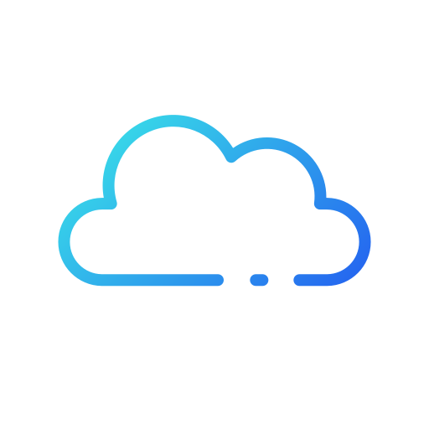
Well-Architected Framework: uma visão geral
Boas práticas consolidadas no mercado
Recomendações no uso de recursos
Governança
As principais nuvem contam com este mesmo tipo de iniciativa

Slide 42
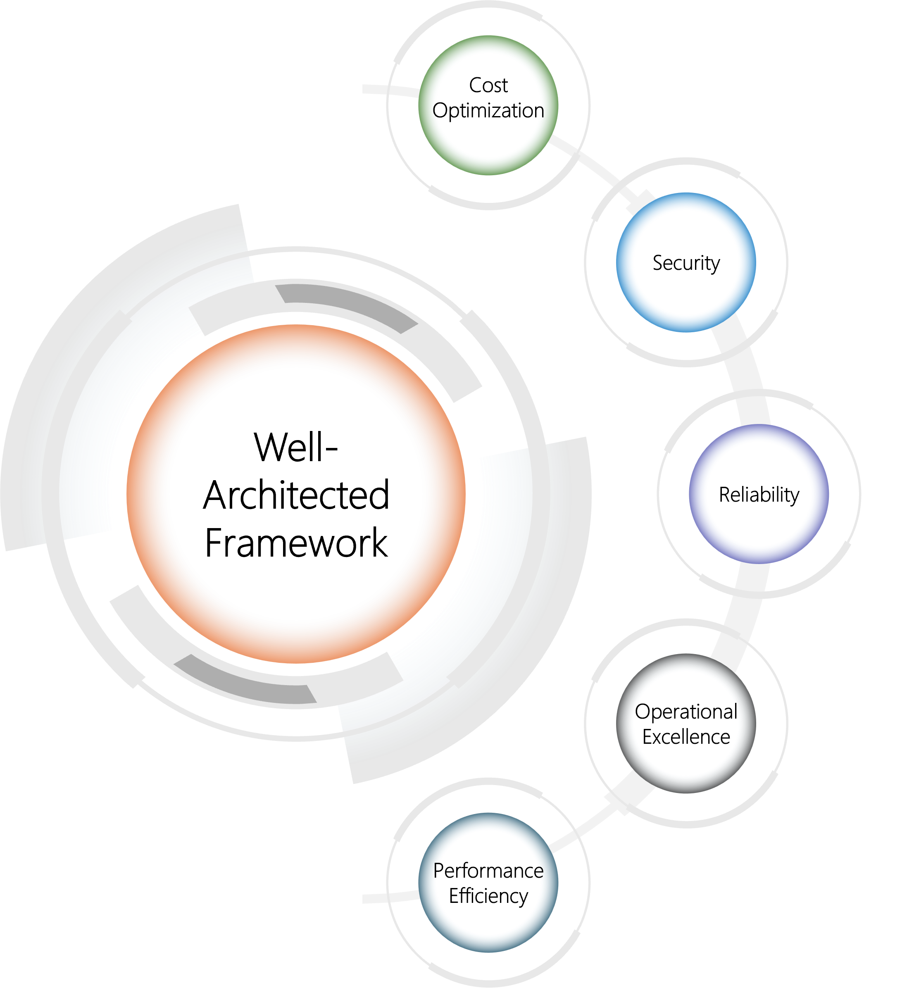
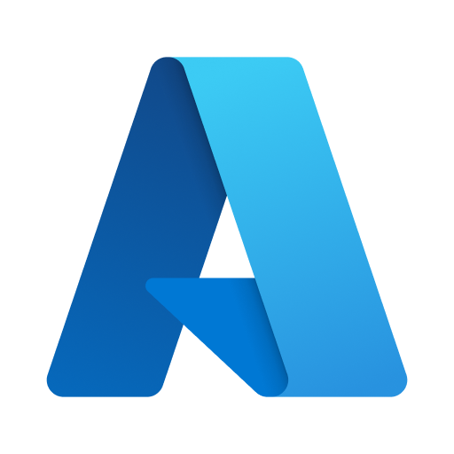
Azure Well-Architected Framework: pilares
https://learn.microsoft.com/en-us/azure/well-architected/

Slide 43
OBRIGADO!

